Slide 1
Objective
グレーティングカプラを用いた表面結合による光ファイバ実装時のアライメントに、計算機生成ホログラムを利用し、ホログラム像を画像認識・測定することで、アライメントの高速化を図る。

Slide 2
Keyfinding
GPUとCUDAを使用したホログラム計算
CUDAを用いることで、GPUを多数の浮動小数点演算器を搭載した高並列プロセッサとして利用でき、C言語に似た言語で汎用的な数値計算が可能
CUDAがリリースされる以前
GPUには、CGのアルゴリズムに対応するために、GPU内にプログラム可能なシェーダーと呼ばれる演算ユニットが複数器搭載されており、シェーダー上で汎用計算を実行するにはHLSLやCgなどの言語を用いる必要があった

Slide 3
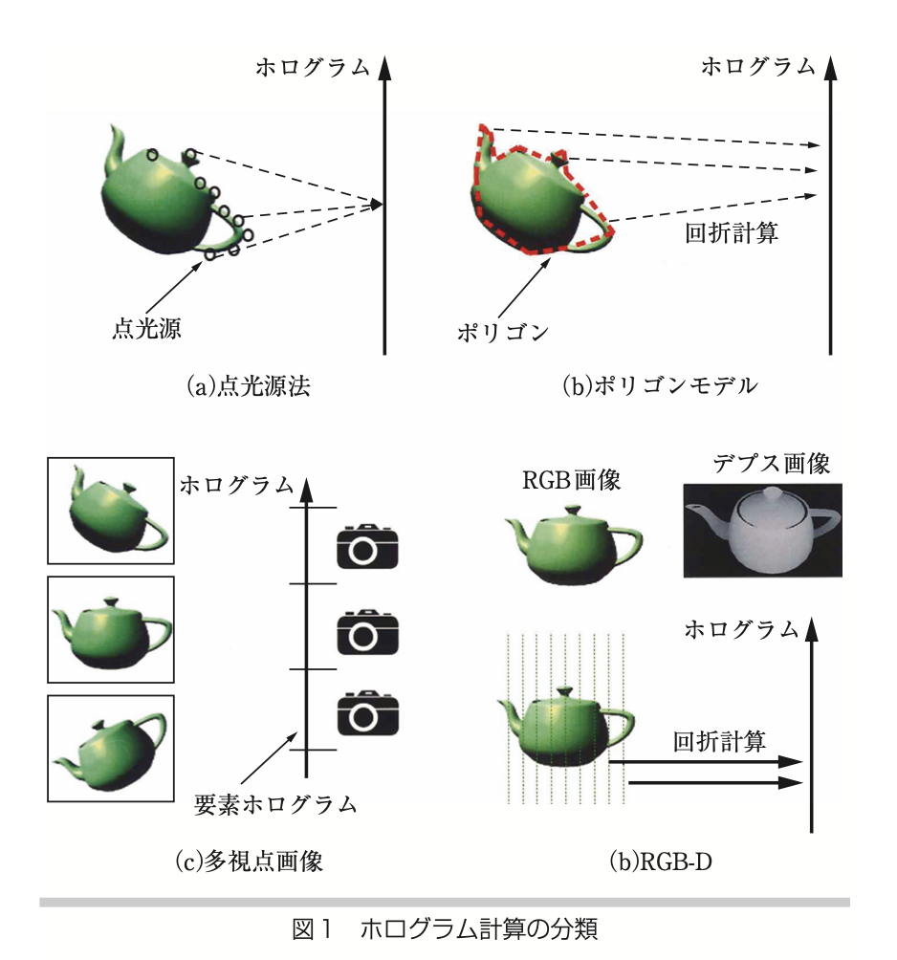
Approach
ホログラムについて理解を深める
ホログラムの計算方法を精査
例)
点光源法
ポリゴン法
多視点画像
RGB-Dを利用

Slide 4
Next Action
CUDAなどを自習
ホログラム計算方法について調査

